Slide 1
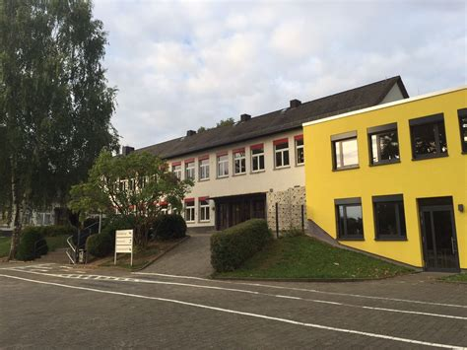
Übergang nach
Klasse 4
Schuljahr 2021-2022
Informationsabend in der Grundschule Naunheim am 2.12.2021

Slide 2
Schulen im Einzugsgebiet der GS Naunheim
August-Bebel-Schule, Niedergirmes
integrierte Gesamtschule
Lahntalschule, Lahnau-Atzbach
integrierte Gesamtschule
Freiherr-vom-Stein-Schule, Wetzlar
Mittelstufengymnasium

Slide 3
weitere Schulen mit vereinzelten Übergängen aus Naunheim
Eichendorffschule, Wetzlar-Dalheim
kooperative Gesamtschule
Alexander-von-Humboldt-Schule, Asslar
kooperative Gesamtschule mit Gymnasialzweig und Mittelstufenschule
Herderschule, Gießen
Gymnasium

Slide 4
August-Bebel-Schule, Niedergirmes
UNESCO Projektschule, Schule der offenen Türen, offene Ganztagsschule
gemeinsames Lernen im Klassenverband
gemäß Schulentwicklungsplan begrenzt auf fünf Klassen pro Jahrgang
Verkursung mit zunehmendem Alter
Fremdsprachenangebot Englisch, Spanisch, Französisch, Latein
BASE (Betreuung, Aufgaben, Spiele, Entspannung) tägliches Angebot für Klasse 5 und 6 am Nachmittag
zu Fuß oder mit dem Fahrrad erreichbar

Slide 5
Lahntalschule, Lahnau-Atzbach
Schwerpunktklasse Sport (begrenzte Kapazitäten), Partnerschule des Leistungssports
Schule mit Schwerpunkt Musik, Chorklasse mit 3 Stunden Musikunterricht in Klasse 5 und 6
Schule mit Schwerpunkt Umwelt
Fremdsprachen Englisch, Französisch, Latein
Verkursung ab Klasse 6 (beginnend mit Englisch und Mathematik)
Offenes Ganztagsangebot: Fördern, Fordern, Hausaufgaben, AG‘s
Kosten für Busfahrkarte müssen (teilweise) selbst gezahlt werden

Slide 6
Freiherr-vom-Stein Schule, Wetzlar
Schule mit Schwerpunkt Musik (Bläserprojekt ab Klasse 5)
Profilklassen mit den Ausrichtungen Sport, NaWi und bilingual (verbunden mit Sport)
Fremdsprachenangebot: Englisch, Französisch, Spanisch, Latein
Begabtenförderung im Bereich Naturwissenschaften und Fremdsprachen
täglich offenes Betreuungsangebot in der Bibliothek
Fünf Klassen je Jahrgangsstufe, Klassenstärke etwa 30 Kinder

Slide 7
Übergangstatistik der letzten Jahre
2021 etwa ein Drittel Übergänger zur Bebelschule, ein Drittel Lahntalschule, ein knappes Drittel Steinschule, einzelne Kinder zu anderen Schulen
Früher wechselte ein Großteil der Naunheimer Grundschüler auf die August-Bebel-Schule
Seit drei Jahren wächst die Zahl der Kinder, die auf die Lahntalschule gehen; auch die Steinschule wird häufiger gewählt
Rückmeldungen der weiterführenden Schulen sind insgesamt sehr positiv; Naunheimer Schülerinnen und Schüler sind fachlich gut vorbereitet, haben ein gutes Sozial- und Arbeitsverhalten

Slide 8
Informationsmöglichkeiten
Tage der offenen Tür wurden abgesagt, stattdessen Online- Angebote; z.B. Image- Filme, virtueller Rundgang, Materialpakete anfordern
Alle Schulen stellen Informationen auf ihrer Homepage ein, zudem können Sie direkt Kontakt mit der Schule aufnehmen
Befragen Sie Familien, die bereits Kinder auf weiterführenden Schulen haben nach ihren Erfahrungen
Flyer des Kultusministeriums zu formalem Ablauf
Gespräch mit den Klassenlehrerinnen der Grundschule

Slide 9
So geht es weiter
Anmeldeformular für weiterführende Schule wird mit dem Halbjahreszeugnis ausgeteilt
Wahl eines Bildungsganges und Angabe von Wunschschulen mit Erst- und Zweitwunsch
Beratungsgespräch zum Übergang im Rahmen der Elternsprechtages am 11. Februar 2022
Dokumentationsbogen zum Beratungsgespräch wird ausgefüllt (wichtig im Falle von Differenzen zwischen Elternwunsch und Empfehlung)
Abgabe der Anmeldung in der Grundschule bis 25. Februar 2022; Weiterleitung der Anmeldungen erfolgt durch die Grundschule
Benachrichtigung über Aufnahme/ Ablehnung erfolgt direkt durch die weiterführende Schule

Slide 10

??? offene Fragen ???

